Slide 1
ALLIANZ-
GEBETSWOCHE
11. – 18. JANUAR 2026
GOTT IST TREU

Slide 2

PROJEKT 1
Starke Ehen und gesunde Familien sind kein Zufall
Eine warmherzige und liebevolle Familie ist unendlich wertvoll für die gesunde Entwicklung und das Wohlbefinden aller Menschen. Als Forum Ehe+Familie (FEF) sind wir überzeugt: Investitionen in die Ehe und Familie bringen die ganze Gesellschaft zum Blühen.

Slide 3
PROJEKT 1
Starke Ehen und gesunde Familien sind kein Zufall
Im FEF haben sich ca. 30 christliche Organisationen und Fachpersonen zu einem Fachnetzwerk der SEA zusammengetan. Ziele sind Bündelung von Ressourcen, Fachaustausch und Weiterbildung sowie Vernetzung mit anderen kirchlichen Akteuren. So kann das FEF fundierte und hilfreiche Antworten auf aktuelle Fragen und Nöte unserer Gesellschaft geben. Wo nötig, bringen die Mitglieder ihre Stimme gemeinsam in die Politik ein. So trägt das FEF dazu bei, dass Erziehung gelingt, dass Menschen gesunde Beziehungen leben, Sexualität verstehen und achtsam leben und dass Familien ein sicherer, von Liebe und Annahme geprägter Ort sind.

Slide 4
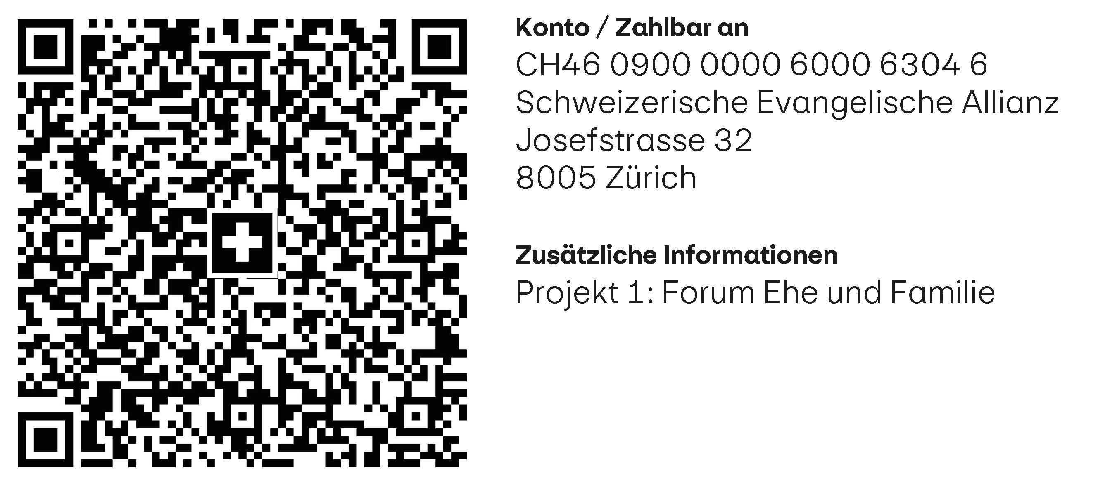
PROJEKT 1
Starke Ehen und gesunde Familien sind kein Zufall
Mit Ihrer Spende kann das Forum Ehe+Familie neue Weiterbildungsangebote lancieren und seine Mitglieder in ihrer wichtigen Arbeit optimal unterstützen.
Herzlichen Dank!
forumehefamilie.ch

